Slide 1


tailwind

Slide 2
DISCIPLINA
Desenvolvimento Front-end
FRAMEWORK
tailwind
GRUPO
Vinicius Nunes De Oliveira
Camila Pinheiro
Clara Oliveira
Gabriel Henrique

Slide 3




EMPRESAS
Como esse framework está em ascensão, já existem marcas imponentes utilizando essa tecnologia

Slide 4

PERSONALIZAÇÃO
Sem templates ou componentes prontos, tudo inteiramente personalizável

Slide 5

RESPONSIVIDADE
Sites com mais responsividade, possuem mais acessos, isso em função de 50% da população possuir dispositivos mobiles.

Slide 6

RESPONSIVIDADE
Para definição dos breakpoints (pontos de quebra) utilizamos as classes (SM, MD, LG)

Slide 7

MANUTENÇÃO
Quando o tailwind é utilizado através de NPM ele fornece uma forma de excluir todas a classes não utilizadas

Slide 8


CORES
O framework tailwindcss possuí uma tabela específica para cores, onde você deve pesquisar pelo hexadecimal na documentação para localizar a cor.
GREEN 900
ROSE 800
BLUE 600
SLATE 500
VIOLET 400
#14532d
#831843
#2563eb
#64748b
#a78bfa
<div class="bg-slate-500"> <!--SEU CONTEÚDO AQUI--> </div>

Slide 9

VELOCIDADE
ela não fornece uma série de classes predefinidas para elementos como botões ou tabelas
DIFICULDADE
Não, muito pelo contrário, pois em vez disso, ele cria uma lista de classes CSS "utilitárias"

Slide 10

APRENDIZAGEM
A curva de aprendizagem do framework tailwind é muito variada, pois depende exclusivamente do que você já sabe em CSS

Slide 11

DOCUMENTAÇÃO
Pelo fato de ser muito semelhante ao css, é muito mais simples se localizar na documentação
TRADUÇÃO
Pois é só imaginar o que você faria em CSS que a própria documentação traduz

Slide 12
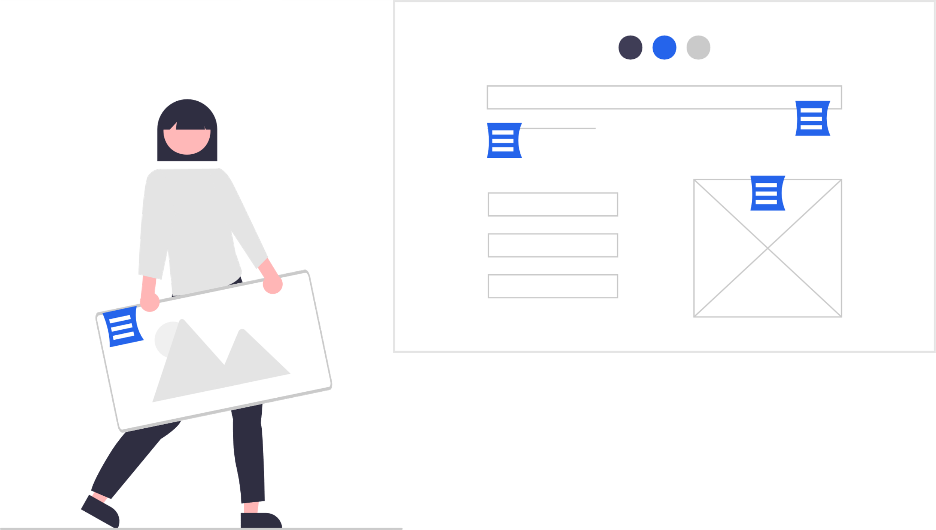
PROJETO
Foi proposto que desenvolvêssemos um website de login com o framework sorteado.

Slide 13


DESKTOP

Slide 14

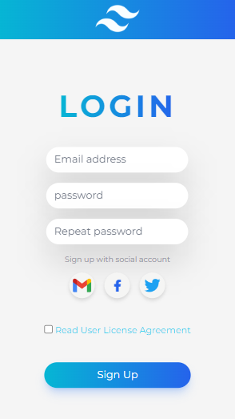
MOBILE

Slide 15

RESPONSIVO

Slide 16

CODIGO
Para desenvolver aplicações usando tailwind é importante manter a documentação aberta

Slide 17


Slide 18

REFERÊNCIAS
WOLSTENHOLME, Phil. Companies using utility-first CSS (like Tailwind) in production. 2021. Disponível em: https://dev.to/philw_/companies-using-utility-first-css-for-example-tailwind-in-production-75f. Acesso em: 29 jan. 2023.
TAILWIND LABS INC (comp.). Get started with Tailwind CSS. 2023. Disponível em: https://tailwindcss.com/docs/installation. Acesso em: 28 jan. 2023.
REDAÇÃO TREINAWEB (Brasil). Treinaweb Tecnologia Ltda (ed.). O que é Tailwind CSS e como instalar via CDN? 2022. Disponível em: https://www.treinaweb.com.br/blog/o-que-e-tailwind-css-e-como-instalar-via-cdn. Acesso em: 29 jan. 2022.

